Slide 1


第8课 寡人之于国也

Slide 2
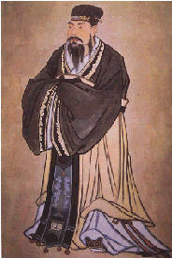
孟子，名轲，字子舆，战国时著名的思想家、政治家和教育家。他继承并发展了孔子“仁”的学说，被尊为儒家的第二号圣人——“亚圣”。

Slide 3
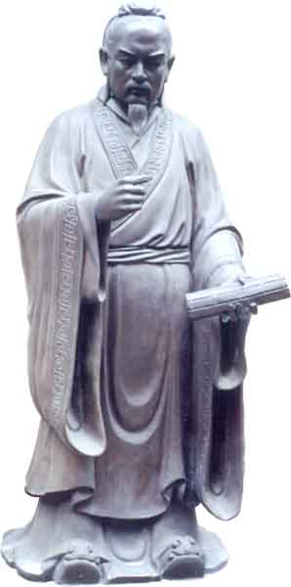
孟子的思想
宋代以后常把孟子思想与孟子思想并称为“孔孟之道”。
a、性善学说：“人性之善也，犹水之就下也；人无有不善，水无有不下”。
b、理想人格：“人皆可以为尧舜”；“富贵不能淫，贫贱不能移，威武不能屈，此之谓大丈夫”。
c、“仁政”思想：“民为贵，社稷次之，君为轻。” “乐以天下，忧以天下，然而不王者，未之有也”。

Slide 4
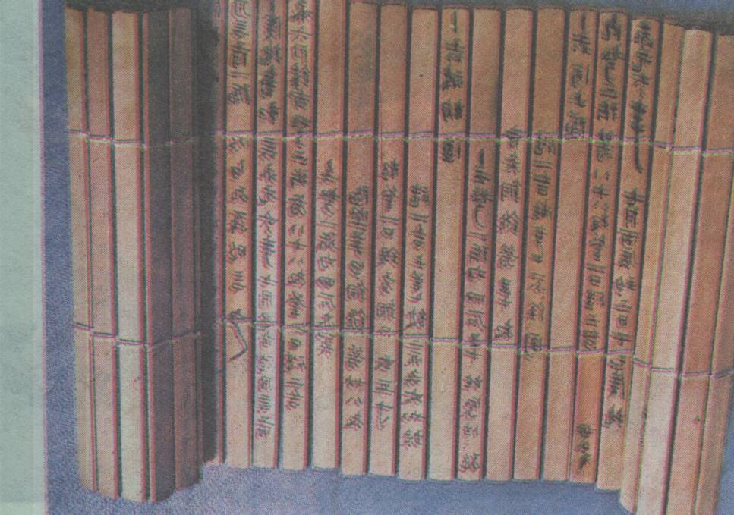

《孟子》简介
儒家经典之一，现存7篇，全面反映了孟子的思想。
善于雄辩，具气势充沛、感情强烈、笔墨酣畅的风
格；采用了多种方式方法
进行辩论，逻辑谨严。善
用比喻和寓言陈述事理，
辩论是非。
南宋朱熹将《孟子》与
《论语》《大学》《中
庸》合在一起称“四书”。

Slide 5
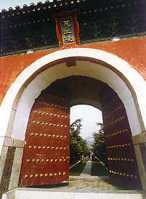
孟子故里邹城市，位于山东省南部，与孔子的故乡曲阜毗邻，很早就被人们合称为“邹鲁”。

Slide 6
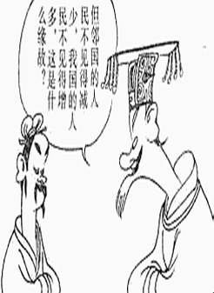
移其民
尽心
民不加多
移其粟
为什么？
无如寡人之用心
民不加少
提出
“民不加多”的疑问

Slide 7
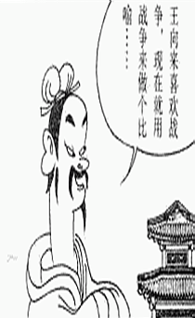
王好战，请以战喻
投其所好，便于启发
层层推进
以五十步笑百步，则何如
引王自己回答，自我否定
王如知此
以子之矛，攻子之盾
分析
“民不加多”的原因

Slide 8
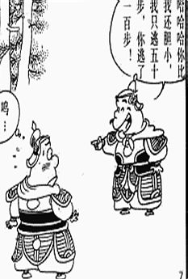
成语：“五十步笑百步”
含义：比喻缺点或错误的性质相同，只是情节轻或重的区别。
以五十步笑百步来做比喻，说明梁惠王与邻国执政者没有本质区别。

Slide 9
不违农时
使民养生丧死无憾
不入洿池
王道之始也
以时入山林
阐述
“王道之始”的道理

Slide 10
五亩之宅，树之以桑
鸡豚狗彘之畜，无失其时
养民
然而不王者，未之有也
百亩之田，勿夺其时
谨庠序，申孝悌
教民
阐述
“王道之成”的道理

Slide 11
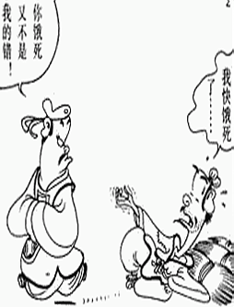
狗彘食人食
错误
非我也，岁也
涂有饿莩
态度
正确
态度
王无罪岁
阐述
使民加多应有的态度

Slide 12
以现代观念审识古人的思想
孟子的王道思想包括精神文明和物质文明：
1．首先解决百姓的温饱问题；
2．加强文教德化，提高人民的精神修养；
3．统治者严于律己，不推卸责任。
孟子注意到了可持续发展问题：
在开发利用自然资源时，不能滥砍滥伐，滥捕滥杀，更不能竭泽而渔。

Slide 13
雄辩艺术
1、正面阐述自己的主张，提出“仁政”的一系列措施：①合理的发展生产；②加强教化；③关心老百姓疾苦，不推诿责任。
2、当对方一个错误的论题出现，孟子往往从侧面进攻，并不急于反驳，而是以退为进，水到渠成，说服对方。
3、长于设喻，贴切的比喻使其说理充满不可辩驳的力量。

Slide 14
写作特色
一、结构严谨。从表面看，铺张扬厉，似乎散漫无纪，实则段落分明，层次井然，而且环环相扣，不可分割。
二、善用比喻。孟子善于运用比喻说理，文字显得从容不迫。
三、气势充沛。孟子的文章具有雄辩的气势，表现在语言上是使用整齐的排偶句式。

Slide 15
梁王
对话
孟子
问政
议政
民不加多
以五十步笑百步
不可（走进圈套）
无望民之加多于国
斯天下之民至矣
施仁政的措施

Slide 16
移其民
移其粟
？
提出问题
尽心焉
而民不加多
五十步笑百步
走
数量不同
实质相同
分析问题
喻
未施
仁政
梁惠王
邻国之君
之始
则斯天下之民至焉
解决问题
行仁政
之果
之成

Slide 17


